Slide 1
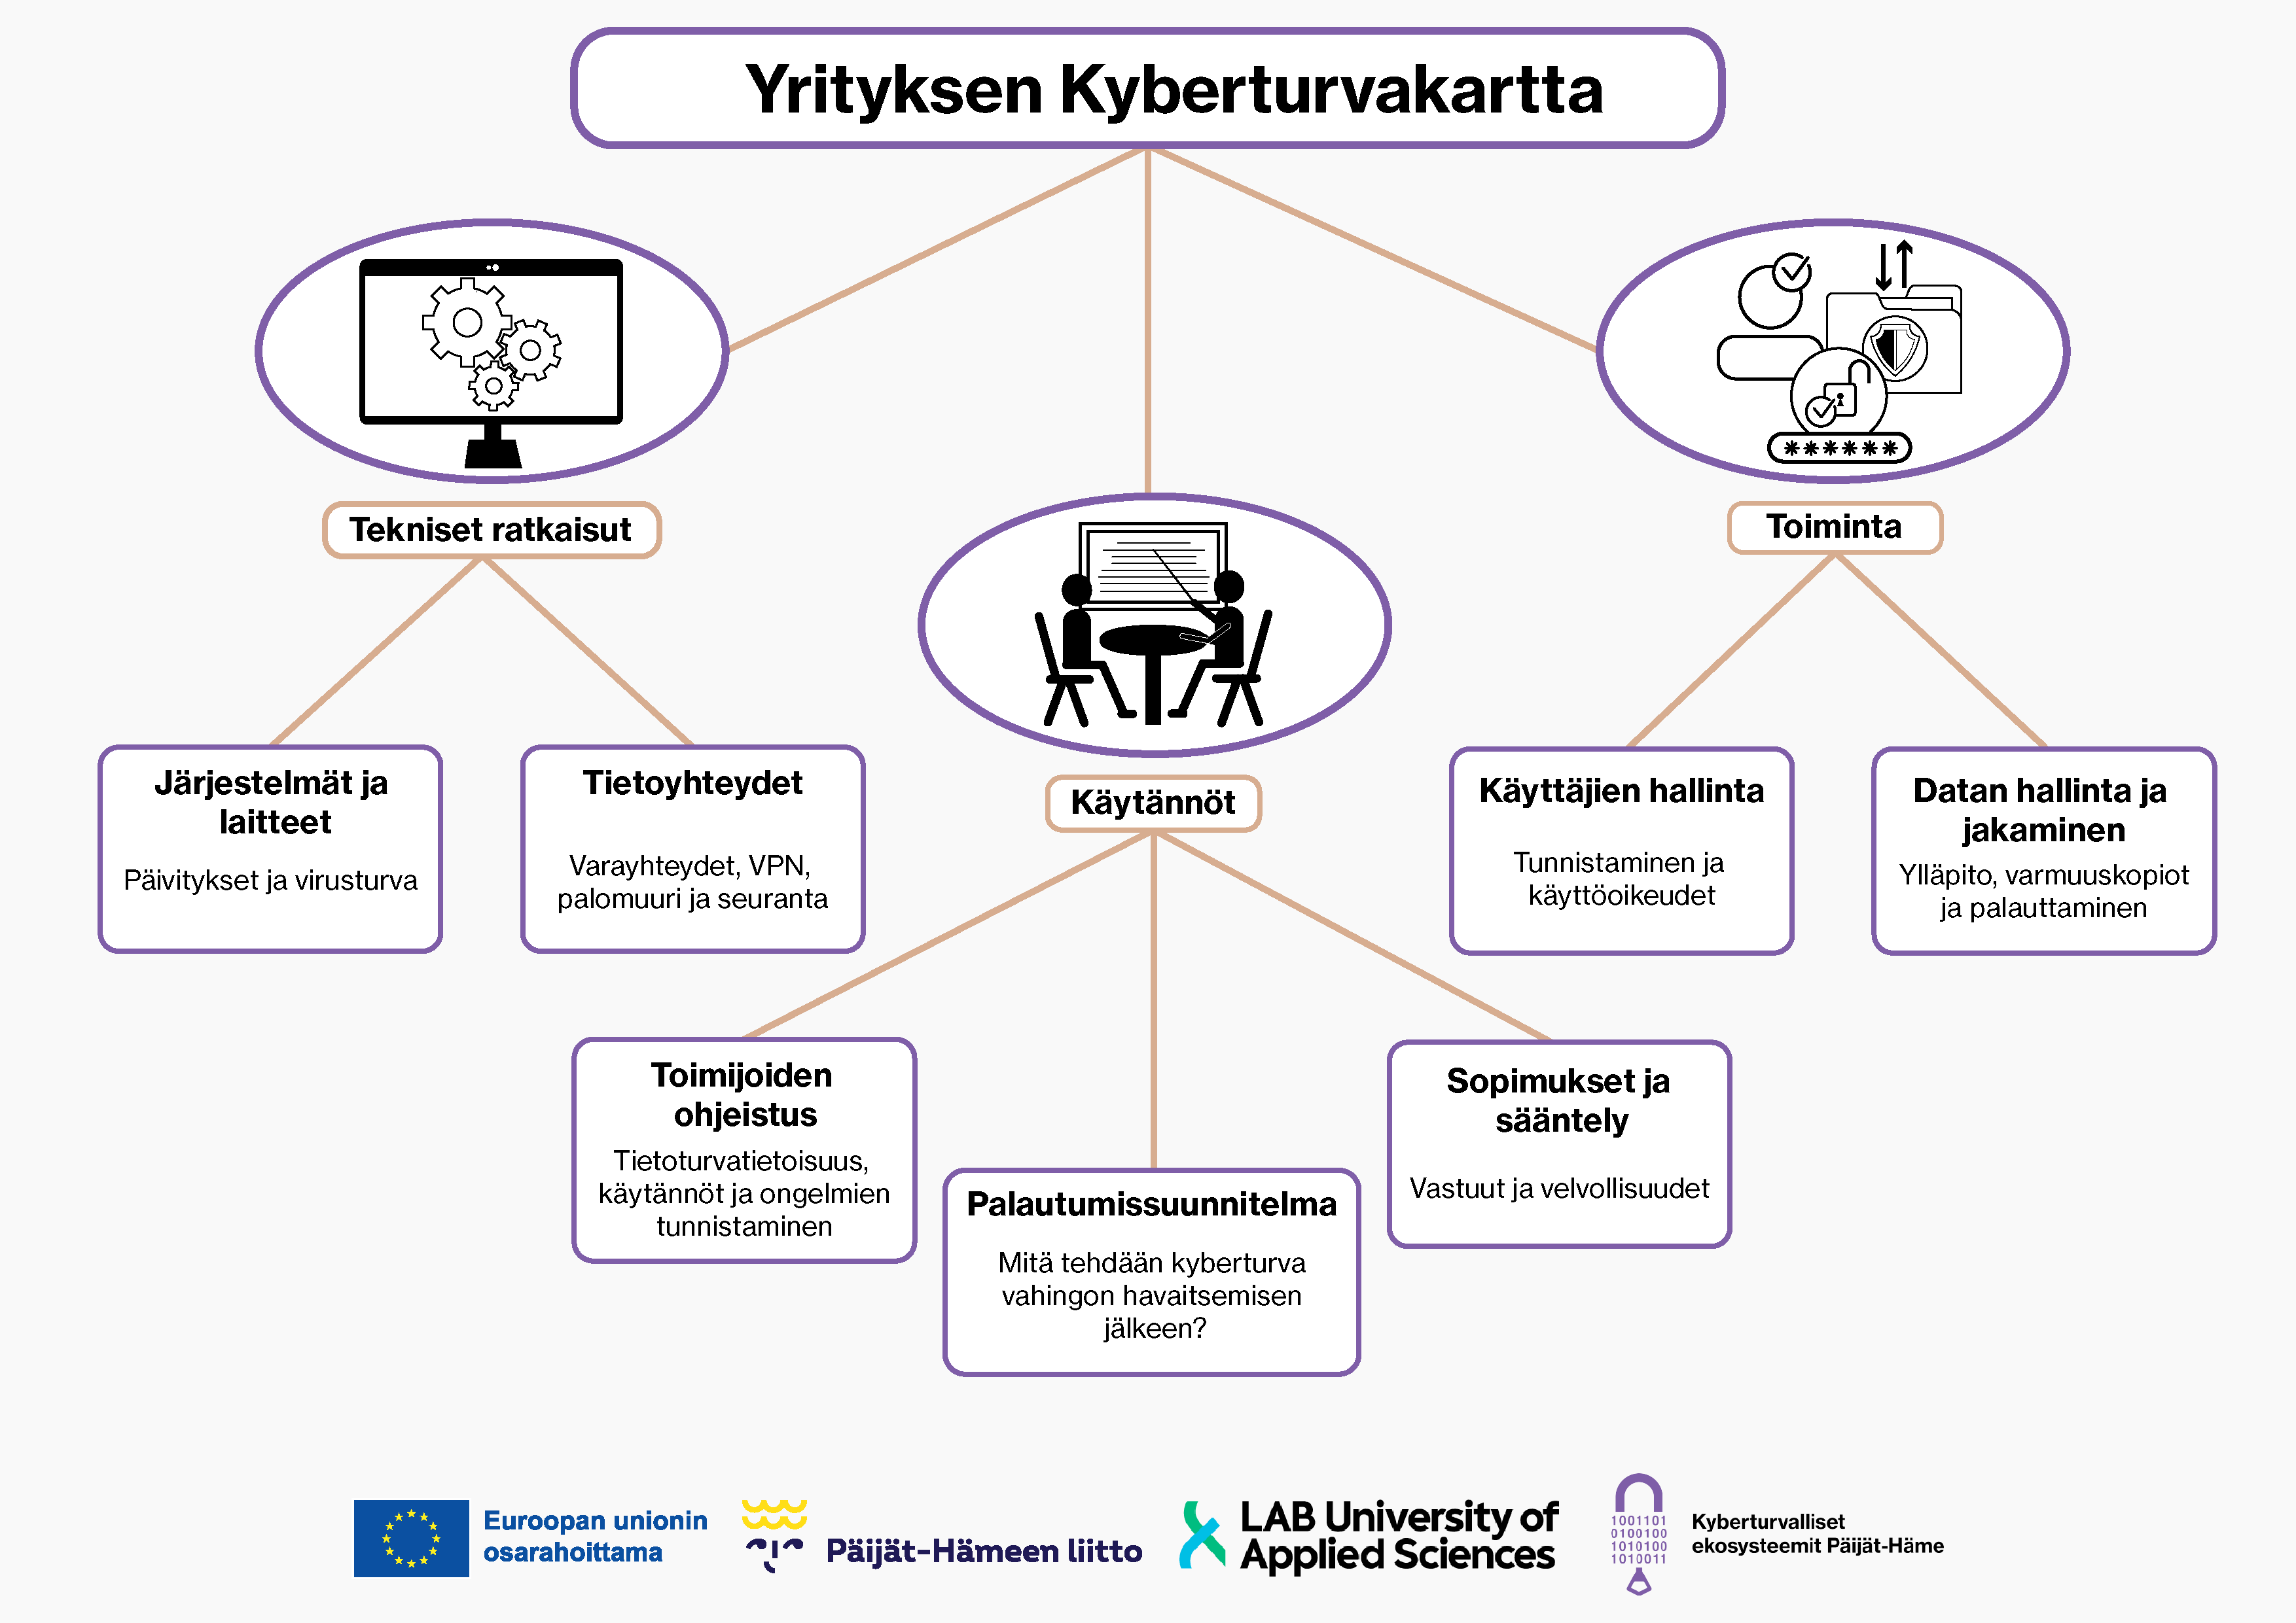

Slide 2



Tämä otsikko kuvaa sitä, mihin kyberturvallisuuden aihekokonaisuuteen käsiteltävä aihepiiri kuuluu.
Tämä otsikko kuvaa käsiteltävää aihepiiriä.
Yrityksen vastaus ja muistiinpanot:
Seuraavilla sivuilla oikean puolen isoon kehykseen yritys voi kirjata omia muistiinpanoja ja havaintoja beigen kehyksen aihepiiristä sekä vastata violetissa kehyksessä esitettyihin kysymyksiin.
Seuraavilla sivuilla vasemman yläkulman kehyksestä löytyy johdanto käsiteltävään aihepiiriin. Johdanto esittelee lyhyesti aihepiiriä tai listaa siihen liittyviä asioita. Johdannossa voi olla linkkejä, joista saa lisätietoa aihepiiriin liittyen.
Johdanto voi pysyä samana kahdella sivulla, jos samaan aihepiiriin liittyy useampia kysymyksiä, jotka on jaettu useammalle sivulle.
Seuraavilla sivuilla vasemman alakulman kehyksessä esitetään aihepiiriin liittyviä kysymyksiä. Kysymyksiä pohtimalla ja niihin vastaamalla kartoitetaan konkreettisesti yrityksen kyberturvallisuuden tilannetta.
Kysymyksiin vastaaminen voi joskus vaatia hieman selvitystyötä, mutta selvityksen jälkeen yrityksen kyberturvallisuus tilanne selkeytyy. Tämän jälkeen mahdollisia ongelmakohtia on helpompi lähteä korjaamaan.
Samaan aihepiiriin liittyvät kysymykset on voitu jakaa useammalle sivulle, mikäli kysymykset ovat laajoja tai aihepiiri on niin laaja, että kysymyksiä on runsaasti.

Slide 3
Yrityksen vastaus ja muistiinpanot:
Ulkoistettu tietoturvapalvelu
Ulkoistetussa tietoturvapalvelussa on monia hyötyjä, mutta siihen liittyy myös merkittäviä riskejä
Luottamuksellisuus ja tietosuoja
Sopimusehdot ja vastuut
Palvelun laatu ja osaaminen
Juridiset ja maantieteelliset riskit
Häiriöt ja viiveet
Onko yrityksellä ulkoistettuja tietoturvapalveluja?
Mitä palveluntarjoajan kanssa tehdyt sopimukset sisältävät?
Mitä osioita sopimus ei kata ja miten asiat hoidetaan?
Toimiiko yhteistyö palveluntarjoajan kanssa?
Saako yritys ajankohtaista tietoturvatietoa sekä tilannetietoa?
Koetaanko palvelu luotettavaksi?

Slide 4

Yrityksen vastaus ja muistiinpanot:
Laitelistaus
Yrityksen käytössä olevat laitteet
Huolehdi käytössä olevien laitteiden
tietoturvasta:
Käyttöjärjestelmät
Ohjelmistot
Firmware
Mitä laitteita on käytössä?
Tietokoneet
Puhelimet/tabletit
Verkkolaitteet (reitittimet/kytkimet ym.)
Turvakamerat
Sensorit
Muut laitteet

Slide 5
Yrityksen vastaus ja muistiinpanot:
Päivitykset
Ohjelmien, laitteiden ja käyttöjärjestelmien
päivitykset
Suositellaan automaattisten päivitysten käyttöä
Tarkistakaa, että toimittaja päivittää järjestelmiä yhä
Esim. käyttöjärjestelmien turvapäivitykset
(windows, mobiililaitteiden päivitykset)
Verkkolaitteiden firmwarepäivitykset
Ohjelmien lataaminen vain luotetusta paikasta
Käytännössä valmistajien sovelluskaupat
Onko automaattiset päivitykset käytössä?
Käyttöjärjestelmä/ohjelmistot
Tietokoneet
Puhelimet/tabletit
Verkkolaitteet (reitittimet/kytkimet ym.)
Turvakamerat
Sensorit
Muut laitteet
Ellei automaattisesti, niin miten päivitykset
hoidetaan?

Slide 6
Yrityksen vastaus ja muistiinpanot:
Virusturva ja muut tietoturvaohjelmistot
Valvovat muiden ohjelmien toimintaa ja
estävät vaarallista toimintaa
Lue lisää ohjelmistojen ja sovellusten
päivittämisestä:
https://www.kyberturvallisuuskeskus.fi/fi/ajankohtaista/muista-laitteiden-ohjelmistojen-ja-sovellusten-paivittaminen
Onko käytössä erillisiä virusturva-
ohjelmistoja?
Listaa käytössä olevat ohjelmistot: ​
Tietokoneissa
Mobiililaitteissa

Slide 7

Yrityksen vastaus ja muistiinpanot:
Varayhteydet
Vikatilanteessa vaihdetaan varayhteyteen
Riittääkö yhteyden jako puhelimesta varayhteydeksi?
Tarvitaanko sisäverkon ja Internetin välille useampi yhteys? (Kuinka vaihto tapahtuu?)
VPN
VPN-yhteys salaa kaiken liikenteen ja piilottaa päätelaitteen
Eri käyttötarkoituksia
Turvataan yhteydenotto ulkopuolelta yritysten sisäverkkoon.
Ohjataan sisäverkosta lähtevä liikenne salatun yhteyden kautta piilottaen verkkolaitteen sijainnin.
Onko käytössä varayhteyksiä verkon vikatilanteiden varalle?
Kuinka yhteys vaihdetaan?
Onko käytössä VPN?
Mitä liikennettä turvataan?​ (lähtevää vai/ja sisään tulevaa)

Slide 8
Yrityksen vastaus ja muistiinpanot:
Palomuuri
Muuri sisäverkon ja Internetin välillä
Estää (ei sallitun) yhteyden muodostuksen
ulkoverkosta sisäverkon koneisiin
Seuranta
Liikenteen ja palveluiden valvonta
Palomuurin logit ja seurantapalvelut
Palveluiden logit, kirjautumisten (ja yritysten) seuranta
Estetäänkö ulkoa tulevia verkkoyhteydenottoja
palomuurin avulla?
Seurataanko verkkoliikennettä?
Miten seurataan?
Automatiikan avulla vai manuaalisesti?​
Seurataanko järjestelmiin kirjautumisia?
Automatiikan avulla vai manuaalisesti?

Slide 9


Yrityksen vastaus ja muistiinpanot:
Ylläpito 1/2
Tiedon sijainti, hallinta ja järjestäminen
Onko käytössä yhteinen tiedon
tallennuspaikka?
Tiedostot, kansiot ja tietokannat
Onko yhteiskäyttöinen kansiorakenne
määritetty ja ohjeistettu?
Onko tiedostojen ja kansioiden nimeämiskäytännöt sovittu?​
Miten nimeämisistä on sovittu?​
Onko yrityksessä tietojen/tiedostojen luokittelu (esim. julkinen, organisaation sisäinen, yksityinen) käytössä?​

Slide 10
Yrityksen vastaus ja muistiinpanot:
Ylläpito 2/2
Tiedon sijainti, hallinta ja järjestäminen
Mihin järjestelmiin/palveluihin/sovelluksiin tietoa tallennetaan?
Mistä järjestelmistä ja mitä tietoa saa jakaa/jaetaan automaattisesti yrityksen ulkopuolelle?
Poistetaanko vanhentunut ja tarpeeton tieto ja tiedostot?
Synkronoidaanko käyttäjien tiedostot
automaattisesti johonkin pilvipalveluun?​​
Mitkä tiedostot saa synkronoida?

Slide 11
Yrityksen vastaus ja muistiinpanot:
Varmuuskopiot
Säännöllinen varmuuskopiointi
3 kopiota vähintään kahdella eri tekniikalla
+ yksi kopio verkon ulkopuolella.
Huomattava, että tiedon synkronoiminen pilveen
ei korvaa varmuuskopioita.
Palauttaminen
Varmuuskopioiden palauttaminen testattava.
Joskus paperinen kopio voi olla toimivin.
Onko käytössä automaattinen varmuuskopiointi?
Mihin tieto varmuuskopioidaan?​
Onko käytössä useampi eri kopio eri paikoissa?​
Onko toiminnan kannalta kriittisen tiedon varmuuskopioinnissa eri käytäntö?
Onko tiedon palauttamista varmuuskopioista
kokeiltu?

Slide 12

Yrityksen vastaus ja muistiinpanot:
Tunnistautuminen
Turvalliset salasanat
Salasanasäännöt
Vaihtaminen määräajoin
Eri järjestelmiin eri salasanat
Monivaiheinen tunnistautuminen
Kuinka salasanoja hallitaan?
Millaiset salasanasäännöt?
Pakotetaanko vaihtamaan määräajoin?
Onko käytössä salasanojen hallintaohjelmistoa?
Kuinka verkkolaitteiden salasanoja hallitaan?
Onko monivaiheinen tunnistautuminen käytössä?
Missä järjestelmissä?

Slide 13
Yrityksen vastaus ja muistiinpanot:
Käyttöoikeudet 1/2
Annetaan vain tarvittavat käyttöoikeudet
Poistetaan ei-tarpeelliset
Lue lisää tilien suojaamisesta ja turvallisesta käytöstä: https://www.kyberturvallisuuskeskus.fi/
fi/ajankohtaista/ohjeet-ja-oppaat/
salasanat-haltuun​
Hallitaanko käyttöoikeuksia keskitetysti?​
Onko olemassa eritasoisia käyttöoikeuksia?​
Eri järjestelmiin
Ohjelmistoihin
Onko perusteltua tarvetta yhteiskäyttöisille käyttäjätunnuksille?

Slide 14

Yrityksen vastaus ja muistiinpanot:
Käyttöoikeudet 2/2
Annetaan vain tarvittavat käyttöoikeudet.
Poistetaan ei-tarpeelliset
Lue lisää tilien suojaamisesta ja turvallisesta käytöstä: https://www.kyberturvallisuuskeskus.fi/
fi/ajankohtaista/ohjeet-ja-oppaat/
salasanat-haltuun​
Onko olemassa eritasoisia käyttöoikeuksia?​
Tiedostoihin
Kansioihin
Tietojärjestelmiin

Slide 15

Yrityksen vastaus ja muistiinpanot:
Tietoturvatietoisuus
Ohjeistus henkilökunnan saatavilla​
Tietoturvakoulutukset​
Muu tiedotus​
Onko henkilökunnalle tehty
tietoturvaohjeistus?​
Onko järjestetty koulutuksia?​
Tiedotetaanko tietoturva-asioista
säännöllisesti?

Slide 16

Yrityksen vastaus ja muistiinpanot:
Tekoälykäytännöt 1/2
Tekoälyn käytön ohjeistus​
Tekoälyn käyttö sisältää tietoturvariskejä.
Mitä tekoälysovelluksia saa käyttää?​
Mihin tekoälysovelluksia saa käyttää?​
Miten tekoälyltä saatujen tulosten luotettavuutta arvioidaan?​
Onko henkilökunta saanut tekoälyyn liittyvää koulutusta?

Slide 17
Yrityksen vastaus ja muistiinpanot:
Tekoälykäytännöt 2/2
Organisaation tiedot ja riskien hallinta
Minkä luokitustason tietoa saa syöttää tekoälysovelluksiin?​
Onko pohdittu, millaisia muita riskejä tekoälyn käyttöön liittyy?
Onko rakennettu selkeä tiedonhallintamalli yritykselle/työntekijälle?

Slide 18
Yrityksen vastaus ja muistiinpanot:
Ongelmien tunnistaminen​
Huijausten tunnistaminen​
Ongelmatilanteiden tunnistaminen
Tutustu toimintaohjeisiin tietomurron
varalta: https://www.kyberturvallisuuskeskus.fi/sites/default/files/media/publication/TietomurtoToimintaohje.pdf
Miten toimitaan, kun epäillään huijausta tai jotain muuta tietoturvaongelmaa?
Kenelle ongelmatilanteista raportoidaan?​
Onko tehty kriisiviestinnän suunnitelma?

Slide 19

Yrityksen vastaus ja muistiinpanot:
Ongelmatilanteisiin varautuminen 1/3
Määritelkää, kuka vastaa mistäkin
palautumisen osiosta.
Estäkää lisävahinkojen syntyminen.
Onko eri järjestelmille ja laitteille määritetty
vastuuhenkilö(t)?
Onko vastuuhenkilöt kaikkien tiedossa?
Kuinka palataan normaalitoimintaan?
Vaiheittainen etenemissuunnitelma järjestelmittäin​

Slide 20
Yrityksen vastaus ja muistiinpanot:
Ongelmatilanteisiin varautuminen 2/3
NIS2 direktiivi:
https://www.kyberturvallisuuskeskus.fi/fi/toimintamme/saantely-ja-valvonta/nis-2-euroopan-unionin-kyberturvallisuusdirektiivi
Tutustu johdon ohjeeseen, kuinka toimia
kiristyshaittaohjelmatilanteessa:
https://www.kyberturvallisuuskeskus.fi/sites/default/files/media/publication/KiristyshaittaohjelmaToimintaohje.pdf
Onko tietoturvaan liittyen tehty riskianalyysia​?
Kuinka todennäköisimmissä tapauksissa
estetään lisävahingot?

Slide 21
Yrityksen vastaus ja muistiinpanot:
Ongelmatilanteisiin varautuminen ​ 3/3
Erityyppiset ongelmatilanteet
Kenelle tiedotetaan?
viranomaiset, henkilökunta, asiakkaat, yhteistyökumppanit, muut
Kuka vastaa kriisiviestinnän toteutuksesta?
Kenelle ongelmista tiedotetaan?
Mikä on tiedotuksen kohteiden tärkeysjärjestys?
viranomaiset, henkilökunta, asiakkaat, yhteistyökumppanit, muut
Kuka tiedottaa?
Miten tiedotetaan?

Slide 22

Yrityksen vastaus ja muistiinpanot:
Vastuut ja velvollisuudet
Tutustu tarkemmin lainsäädäntöön ja yrityksen vastuisiin:
https://www.kyberturvallisuuskeskus.fi/fi/
saadokset-ohjeistukset-suositukset
https://www.kyberturvallisuuskeskus.fi/sites/default/files/media/publication/T_KyberHV_digiAUK_220120.pdf
Seurataanko tietoturva/datalainsäädännön
muutoksia?
Onko yrityksen vastuut ja velvollisuudet selvillä? (sääntelyyn liittyen)

Slide 23
Yrityksen vastaus ja muistiinpanot:
Sopimukset yhteistyön vastuista ja
velvollisuuksista
Selkeät, sovitut vastuut tekevät yhteistyöstä helpompaa ja turvallisempaa​
Onko yhteistyökumppanien kanssa sovittu yhteistyön vastuista ja velvollisuuksista selkeästi?
(tietoturvaan ja tiedon jakamiseen liittyen)

